Slide 1
Upute za objavljivanje filma na YouTube kanalu
Povjerenstvo za obilježavanje Dana hrvatskih knjižnica

Slide 2
1. Ulogirajte se na svoj gmail račun 2. Otvorite poveznicu: https://goo.gl/BYTmNZ
Povjerenstvo za obilježavanje Dana hrvatskih knjižnica

Slide 3
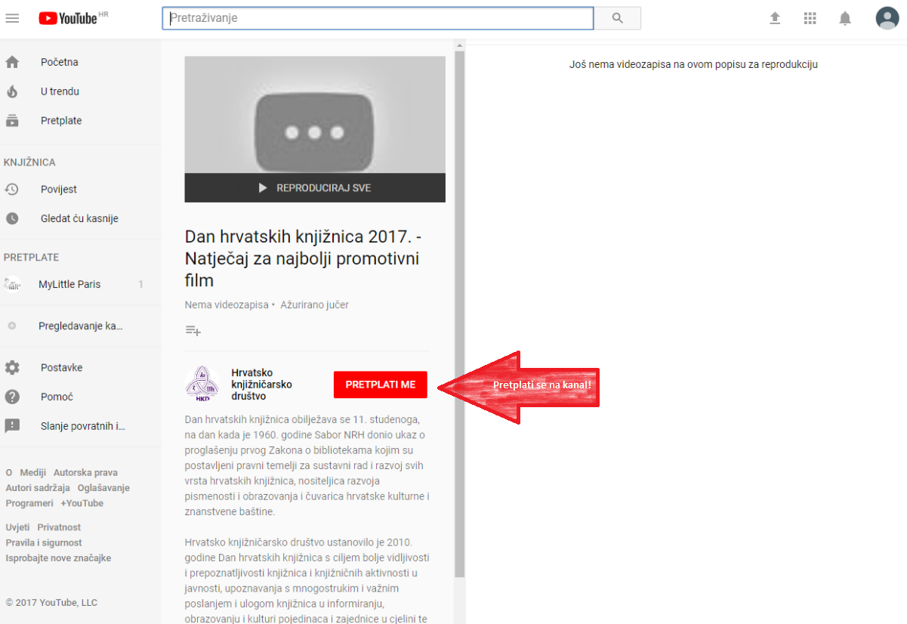
Povjerenstvo za obilježavanje Dana hrvatskih knjižnica

Slide 4
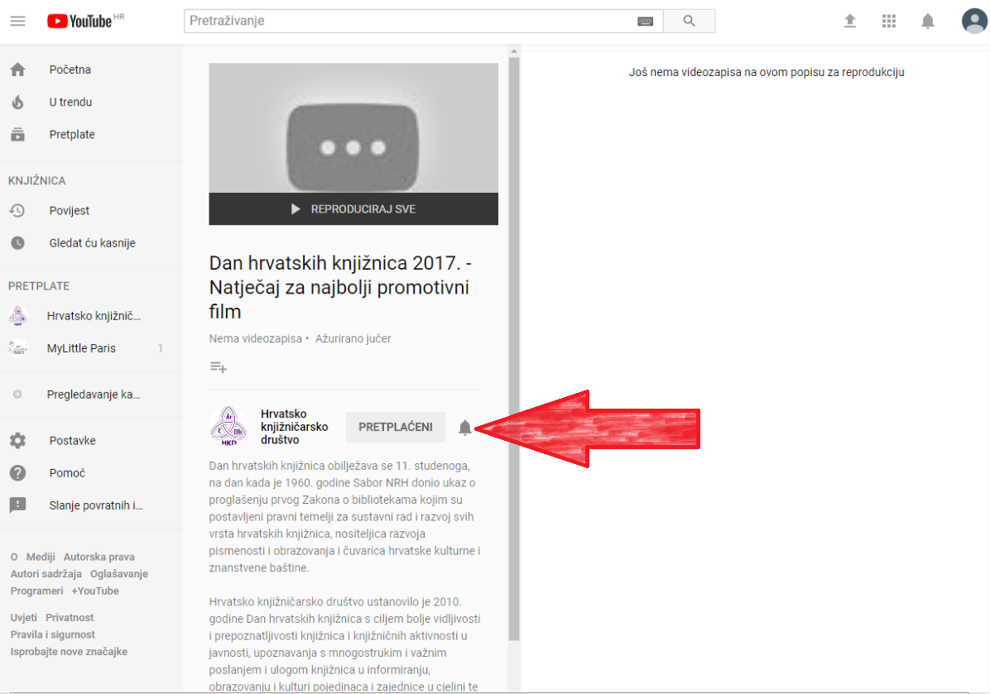
Povjerenstvo za obilježavanje Dana hrvatskih knjižnica

Slide 5
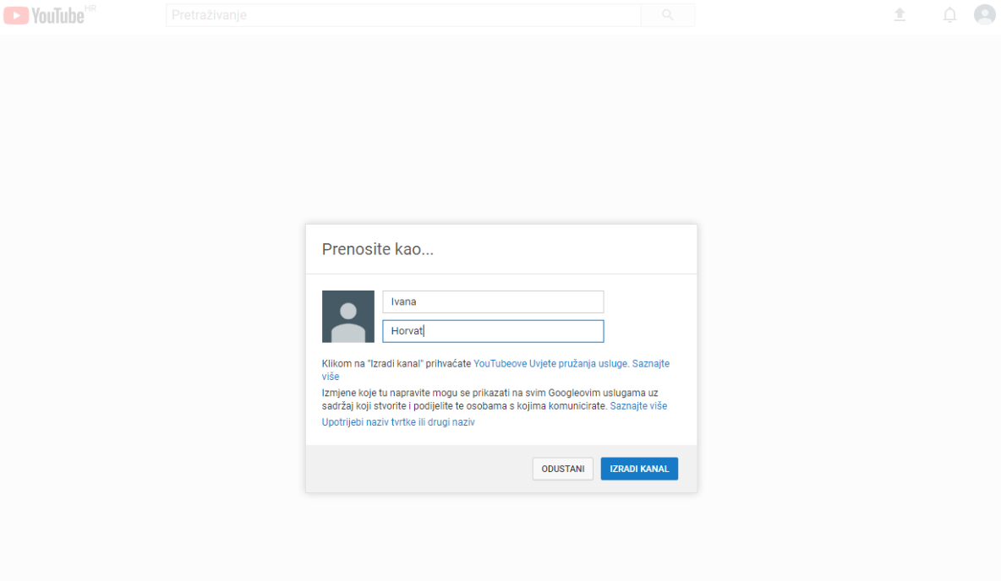
Kreirajte vlastiti profil na kanalu YouTube
Povjerenstvo za obilježavanje Dana hrvatskih knjižnica

Slide 6
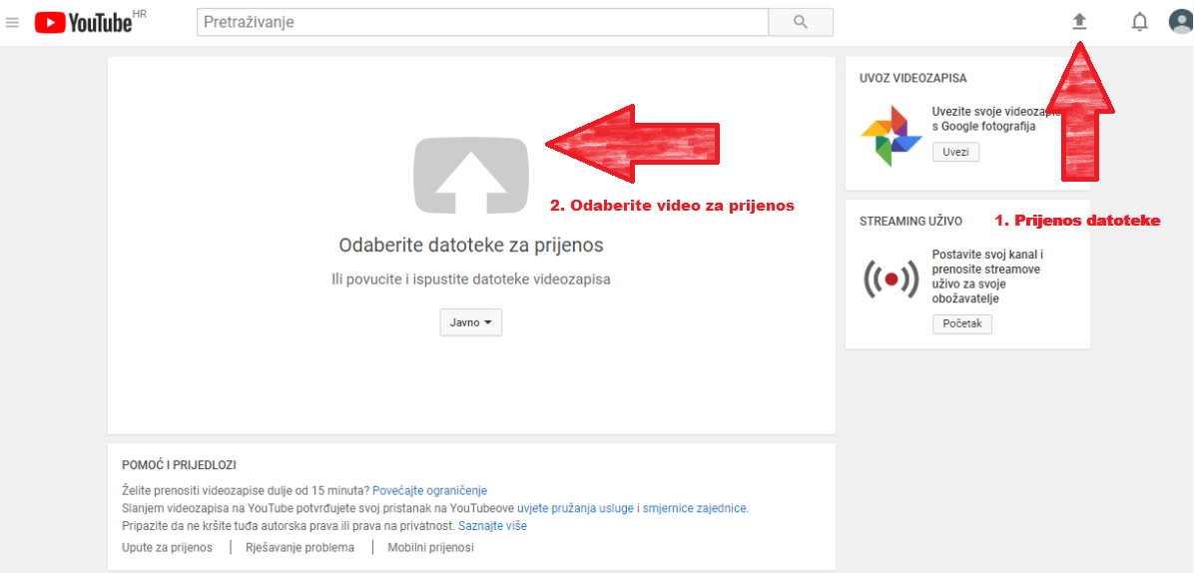
Dva koraka za odabir i prijenos datoteke
Povjerenstvo za obilježavanje Dana hrvatskih knjižnica

Slide 7
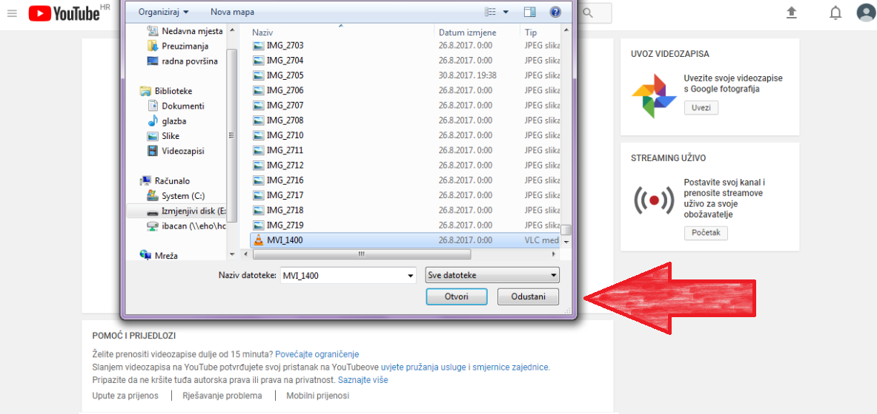
Odaberite video sa svog računala
Povjerenstvo za obilježavanje Dana hrvatskih knjižnica

Slide 8
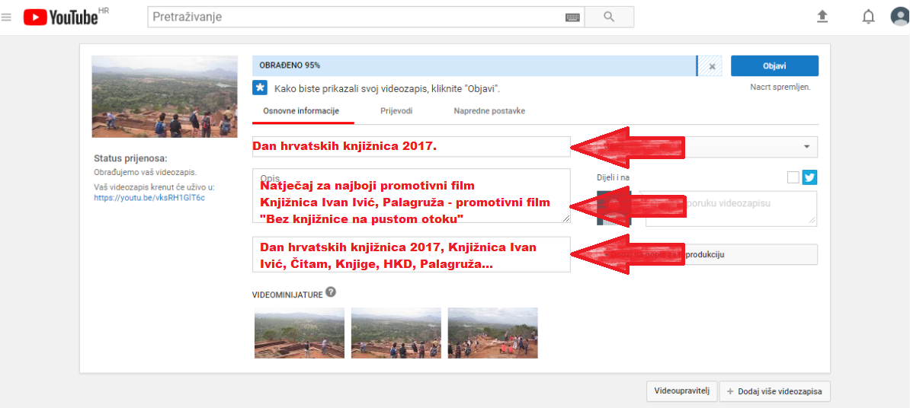
Ispunite podatke o filmu
Povjerenstvo za obilježavanje Dana hrvatskih knjižnica

Slide 9
Ili pošaljite film na mail adresu: marijasimumunovic@gmail.com
Sretno svima!
Povjerenstvo za obilježavanje Dana hrvatskih knjižnica

